Slide 1

Estacionamento Inteligente
Filipi Biazoto
Jean Pasquini

Slide 2
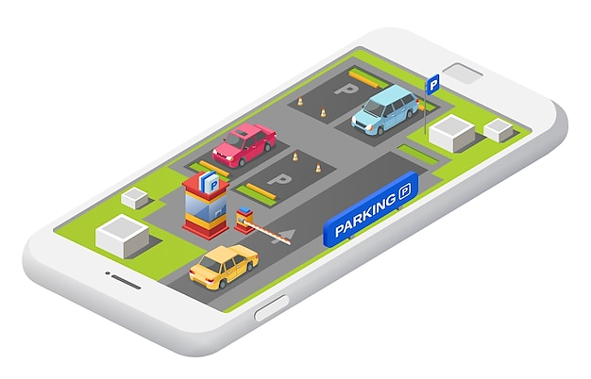
Estacionamento Inteligente
- Otimizar a ocupação de vagas, facilitar para os motoristas e reduzir o tempo de busca.
Ideia

Slide 3
Construção do objetivo
Detecção de Vagas
- Sensor de obstáculos detecta vagas
Sinalização Visual
- Leds sinalizam vagas disponíveis
Controle de Clientes
- Gestão aprimorada com display
Segurança
- Servo motor bloqueia passagem
Redução de tempo
- Sinalização de local cheio

Slide 4
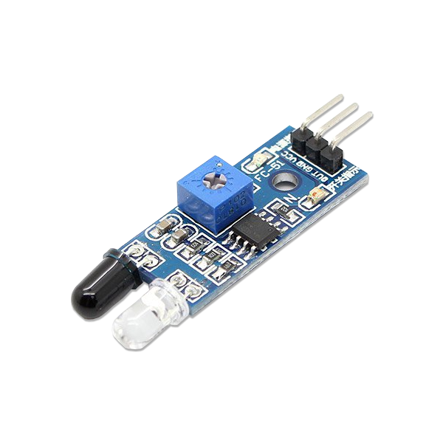
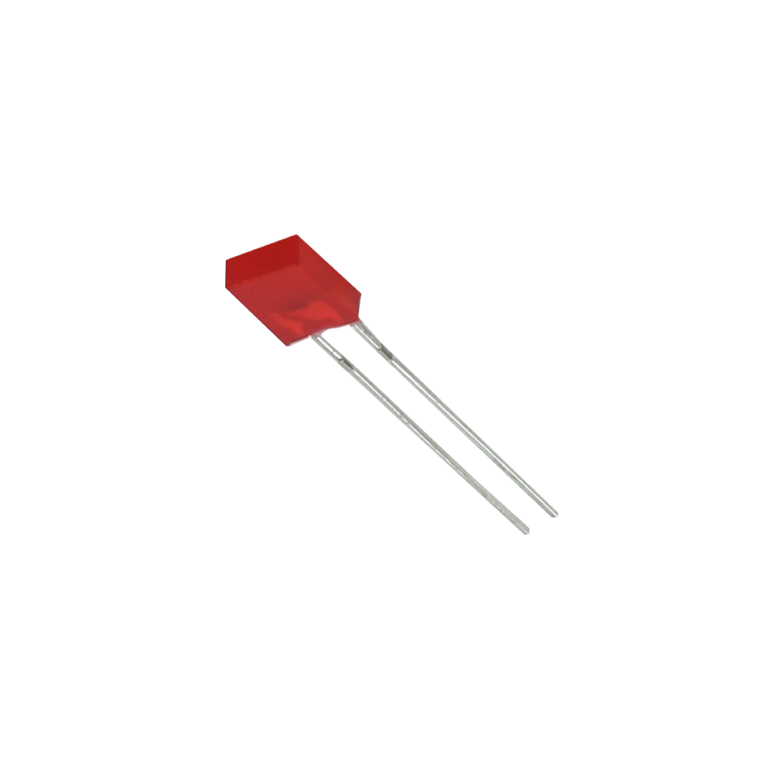
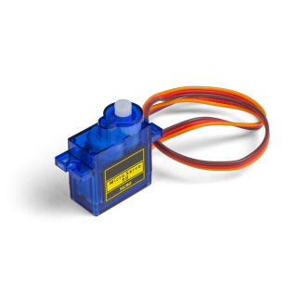
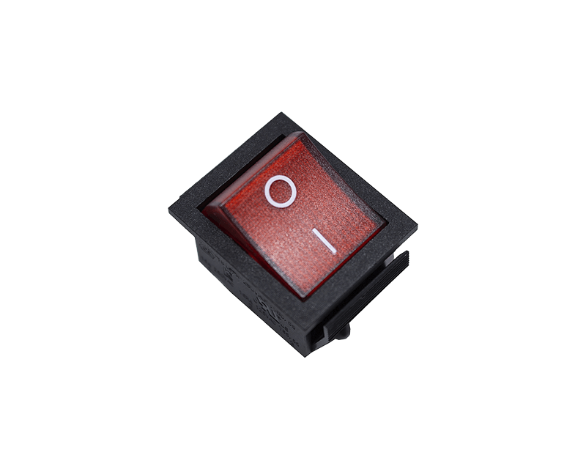
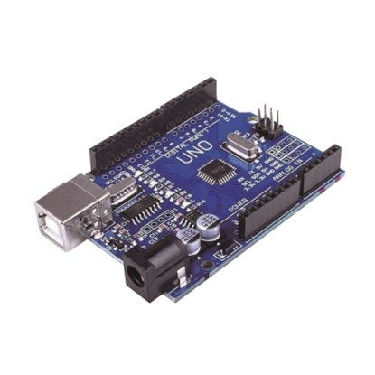
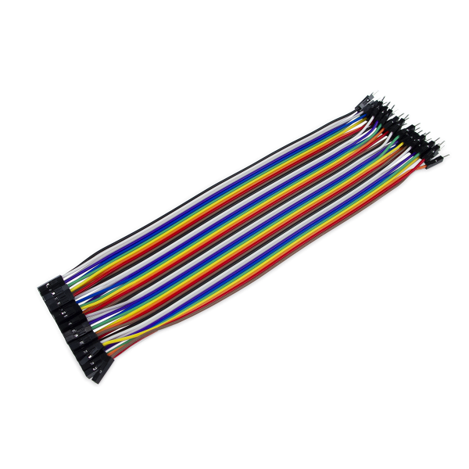

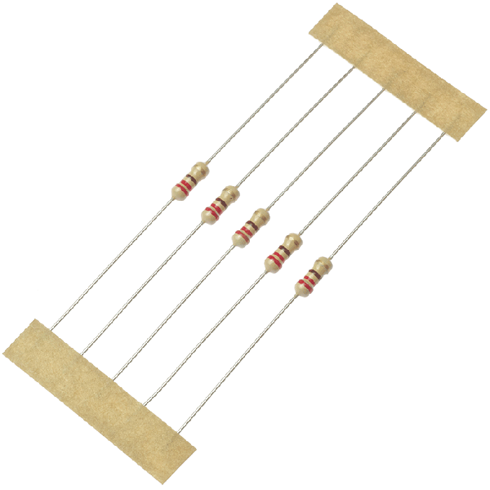
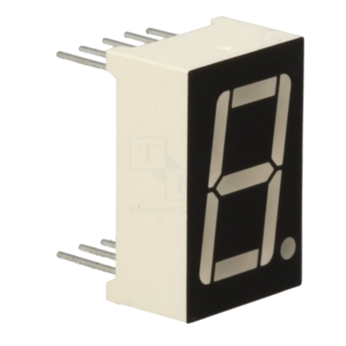
01
05
01
LED
Resistores
08
02
02
06
Switch
Bateria 9v
07
03
03
07
Jumpers
Servo Motor
06
04
04
08
Display de 7 Segmentos
Sensor de Obstáculos
05

Slide 5
Divisão Maquete
Loja
Passagem circuito
Portaria
Estacionamento

